Slide 1

Data mining administrativních dat zdravotních pojišťoven
Úvod do matematické biologie II, jaro 2021
Mgr. Klára Benešová (benesova@iba.muni.cz)
Ústav zdravotnických informací a statistiky České republiky
Institute of Health Information and Statistics of the Czech Republic
Institut biostatistiky a analýz Lékařské fakulty Masarykovy univerzity
Institute of Biostatistics and Analyses of the Faculty od Medicine of the Masaryk University

Slide 2
Jaká analyzujeme data?
Národní zdravotnický informační systém (NZIS) obsahuje řadu databází sbírajících dat o různých aspektech zdravotního stavu obyvatel a kapacitách zdravotního systému.
NZIS
Národní zdravotní registry a další registry zařazené do NZIS
Výkazy programu statistických zjišťování
Ostatní datové zdroje (např. ISIN)
Parametrická strukturovaná data
databáze shromažďující údaje na úrovni jednotlivých pacientů, popřípadě poskytovatelů zdravotních služeb
údaje sbírané agregovaně za poskytovatele zdravotních služeb v dané oblasti zdravotnictví, sledovány jsou jak klinické, tak administrativní údaje
data přebíraná z jiných institucí (ČSU, SZU atd.), jednorázové sběry dat
Parametrická, nestrukturovaná data
NRHZS (Národní registr hrazených zdravotních služeb)
administrativní data získaná od zdravotních pojišťoven

Slide 3
Jaká analyzujeme data?
NRHZS = Národní registr hrazených zdravotních služeb
  zřízen v roce 2016, v produkčním provozu od roku 2018
  shromažďuje data zdravotních pojišťoven o poskytnuté péči jednotlivým obyvatelům ČR
      111 Všeobecná zdravotní pojišťovna ČR
      201 Vojenská zdravotní pojišťovna ČR
      205 Česká průmyslová zdravotní pojišťovna
      207 Oborová zdravotní pojišťovna zaměstnanců bank, pojišťoven a stavebnictví
      209 Zaměstnanecká pojišťovna Škoda
      211 Zdravotní pojišťovna ministerstva vnitra ČR
      213 Revírní bratrská pokladna, zdrav. pojišťovna
  data kompletně dostupná v letech 2010–2020

Slide 4
Co lze v registru nalézt za informace?
ambulantní péče
  např.: návštěva praktického lékaře
    Který den? U kterého lékaře? S jakým onemocněním? Prováděl lékař nějaké vyšetření? Předepsal nějaký recept?
hospitalizační péče
  např.: hospitalizace se zlomeninou nohy
    Od kdy do kdy? Ve které nemocnici? Na jakém oddělení? Byl pacient operován? Jaké výkony mu byly provedeny?
výjezdy záchranné služby, počet úvazků lékařských pracovníků, odbornosti, počet lůžek, přístrojové vybavení, ordinační doba aj.
    Jak často a jak daleko jezdí sanitky? Je v okrese dostatek lékařů? Kolik obyvatel připadá na jednoho praktického lékaře? Kolik chybí v které nemocnici zdravotních sester? Jaká je obsazenost nemocničních lůžek?

Slide 5
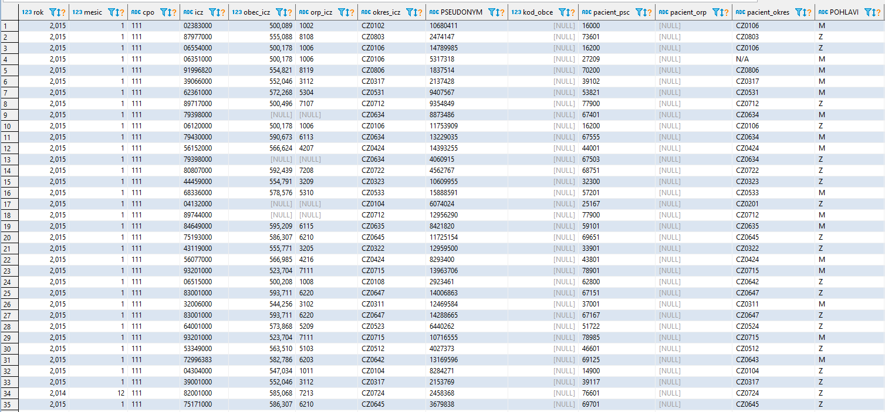
Jaká je struktura registru? – doklady
ID dokladu
datum (rok, měsíc, den),
pacient (ID pacienta, pohlaví, věk, bydliště, diagnóza),
druh dokladu (ambulantní péče, hospitalizační péče, recept, výjezd záchranky aj.)
poskytovatel zdravotní péče (IČP, sídlo, odbornost)
sloupce
(sledované parametry)
řádky
(jednotlivé doklady)
Každoročně průměrně 432 milionů dokladů!
(ČR – 10,7 milionu obyvatel, tj. průměrně okolo 40 dokladů na osobu za rok)

Slide 6
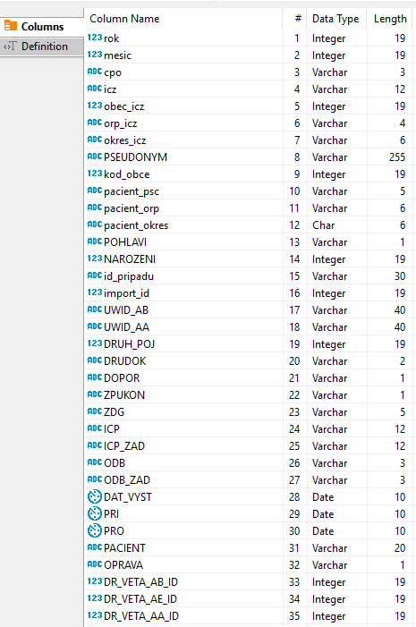
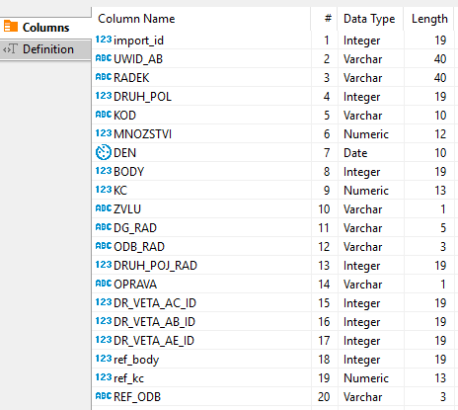
Jaká je struktura registru? – doklady vs. položky
Doklady
Položky
Doklad č. 1
Položka č. 1
Položka č. 2
...
Položka č. 7
Doklad č. 2
Položka č. 1
Položka č. 2
Doklad č. 3
Položka č. 1
+ desítky dalších tabulek, které je možno vzájemně propojovat
Položka č. 2
...
Položka č. 42
...

Slide 7
Doklady vs. položky – příklady
Návštěva diabetologa
Proveden výkon
13023 = kontrolní vyšetření diabetologem
Proveden výkon
01445 = stanovení glykovaného hemoglobinu HBA1C v ambulanci
Vykázána vedlejší diagnóza
I10 = Primární hypertenze (vysoký krevní tlak)
Předepsáno léčivo
A10AC01 = střednědobě působící inzulin, k injekční aplikaci
Recept
Limitace: administrativní data
→ lékař vykazuje poskytnutou péči k úhradě, data neobsahují výsledky vyšetření ani jiné klinické údaje

Slide 8
Používané číselníky
výkony: pětimístné číslo
  vyšetření specialistou, laboratorní měření, operační výkony atd.
  např. 00921 ošetření zubního kazu – stálý zub
  00922 ošetření zubního kazu – dočasný zub
diagnózy: MKN-10
(Mezinárodní klasifikace nemocí, 10. revize)
  např. E11.5 = Diabetes mellitus 2. typu, s periferními oběhovými komplikacemi
léčiva: ATC-klasifikace
(Anatomicko-terapeuticko-chemická klasifikace léčiv)
  např. A10BA02 = Metformin

Slide 9
Jak to souvisí s matematickou biologií?
teoretické znalosti z oblasti biologie/medicíny
práce s datovými soubory
možnosti vizualizace
znalost pokročilých statistických metod
  analýza přežití
  analýza kompetitivních rizik
  vícerozměrné predikční modely
  časové řady, predikce vývoje
analytické myšlení

Slide 10
Konkrétní příklady již proběhlých analýz
1) Národní diabetologický registr
2) Preventivní prohlídka u praktického a zubního lékaře
3) Dostupnost stomatologické péče
4) COVID-19: analýza dat z Informačního systému infekčních nemocí (ISIN)

Slide 11
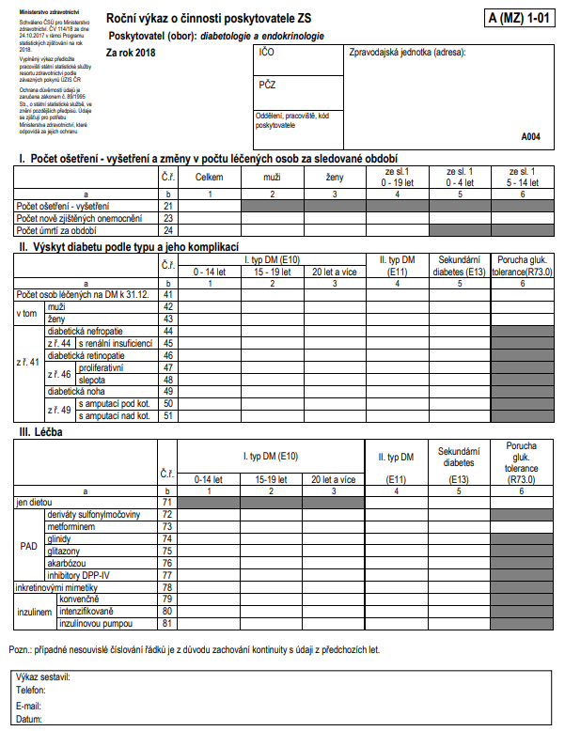
Roční výkaz
– diabetologie (A004)
agregovaná a informačně omezená data
Incidence, prevalence, úmrtnost
(dle typu DM, věku a pohlaví)
Výskyt vybraných komplikací
(dle typu DM, věku a pohlaví)
Léčba – PAD, inzulin
(dle typu DM, věku a pohlaví)

Slide 12
Jak se pozná diabetik v datech NRHZS?
Pacient s DM je identifikován na základě splnění alespoň 1 z následujících kritérií:
1) Vykázaní vybraných diagnóz:
E10–E14 diabetes mellitus
E15–E16 jiné poruchy regulace glukózy a vnitřní sekrece slinivky břišní
G59.0 diabetická mononeuropatie
G63.2 diabetická neuropatie
H28.0 diabetická katarakta
H36.0 diabetická retinopatie
M14.2 diabetická artropatie
N08.3 glomerulární poruchy při diabetes mellitus
Y42.3 nežádoucí účinky léčby – inzulin a perorální antidiabetika
2) Vykázání vybraných výkonů:
01201 péče o stabilizovaného kompenzovaného diabetika
06145 reedukace pacienta s DM a jemu blízkých osob
13051 cílená edukace diabetika
13055 ošetření pacienta se syndromem diabetické nohy lékařem (1 noha)
3) Vykázání vybraných léčiv:
jakákoliv léčiva ze skupiny ATC A10 – antidiabetika
4) Vykázání vybraných prostředků:
pomůcky pro diabetiky ze skupiny 05 (ZP pro pacienty s diabetem a s jinými
poruchami metabolismu; v minulosti skupina 11 – pomůcky pro diabetiky)

Slide 13
Odhad prevalence diabetes mellitus z dat NRHZS
Celkový počet diabetiků a počet osob s antidiabetickou léčbou* v ČR v letech 2010–2019:
*Antidiabetická léčba: vykázání léčiva z ATC skupiny A10 = antidiabetika
Podíl léčených (%) | 67,6 | 70,0 | 71,0 | 72,0 | 72,9 | 73,7 | 74,2 | 74,4 | 74,7 | 74,9
Celkový počet diabetiků zahrnuje všechny osoby, které na základě vykázaných dat splnily definiční kritérium pro DM. Za léčené diabetiky považujeme pacienty, kteří mají v daném roce záznam o léčbě inzulínem a/nebo perorálními antidiabetiky (léčiva z ATC skupiny A10A a/nebo A10B). Osoby, u kterých není dostupný žádný záznam o antidiabetické léčbě, mohou být léčeny pouze dietou a/nebo se jedná o prediabetes.

Slide 14
Amputace dolní končetiny u diabetiků
Kód výkonu | Popis výkonu
66679 | exartikulace (amputace metatarzální) falangeální - jedna
66681 | exartikulace (amputace metatarzální) falangeální - za každou další přičti
66683 | amputace jednoho paprsku dolní končetiny
66685 | amputace v tarzu
66695 | excize/exstirpace falangy na noze
66697 | excize/exstirpace hlavičky metatarsu
66699 | excize/exstirpace falangy na noze nebo hlavičky metatarsu - za každou další přičti
66851 | amputace dlouhé kosti
... | ...
Nutnost konzultace s odborníky, jakými všemi způsoby může být zkoumaná věc vykazována!

Slide 15
Amputace dolní končetiny u diabetiků
Zdroj dat: NRHZS 2010–2019;
Syndrom diabetické nohy je u pacienta v daném roce definován vykázáním alespoň jedné diagnózy z následujícího seznamu diagnóz: E10.5, E11.5, E12.5, E13.5, E14.5.
Amputace dolní končetiny je u pacienta v daném roce definována vykázáním alespoň jednoho výkonu z následujícího seznamu výkonů: 66851, 66685, 66683, 66679, 66681, 66695, 66697, 66699.
Počet diabetiků se syndromem diabetické nohy
a počet diabetiků s amputací DK v daném roce:
Počet diabetiků s amputací dolní končetiny
v daném roce:
Poznámka: součet nízkých a vysokých amputací převyšuje celkový součet
(u pacienta se mohou v průběhu roku vyskytnout oba typy amputace)

Slide 16
Konkrétní příklady již proběhlých analýz
1) Národní diabetologický registr
2) Preventivní prohlídka u praktického a zubního lékaře
3) Dostupnost stomatologické péče
4) COVID-19: analýza dat z Informačního systému infekčních nemocí (ISIN)

Slide 17
Preventivní prohlídky u praktického lékaře
Jak se pozná preventivní prohlídka v datech NRHZS?
Preventivní + pracovní prohlídky:
01021 | KOMPLEXNÍ VYŠETŘENÍ PRAKTICKÝM LÉKAŘEM
01022 | OPAKOVANÉ KOMPLEXNÍ VYŠETŘENÍ PRAKTICKÝM LÉKAŘEM
02021 | KOMPLEXNÍ VYŠETŘENÍ PRAKTICKÝM LÉKAŘEM PRO DĚTI A DOROST - DÍTĚ DO 6 LET
02022 | OPAKOVANÉ KOMPLEXNÍ VYŠETŘENÍ PRAKTICKÝM LÉKAŘEM PRO DĚTI A DOROST - DÍTĚ DO 6 LET
02031 | KOMPLEXNÍ VYŠETŘENÍ PRAKTICKÝM LÉKAŘEM PRO DĚTI A DOROST - DÍTĚ NAD 6 LET
02032 | OPAKOVANÉ KOMLEXNÍ VYŠETŘENÍ PRAKTICKÝM LÉKAŘEM PRO DĚTI A DOROST - DÍTĚ NAD 6 LET

Slide 18
Preventivní prohlídky u praktického lékaře
Zdroj: NRHZS 2010–2018
Preventivní prohlídky jsou hodnoceny v rámci dvouletého intervalu (± 90denní tolerance), jelikož osoba má nárok na všeobecnou preventivní prohlídku u praktického lékaře 1x za dva roky.
Podíl obyvatel jednotlivých krajů (2018), kteří absolvovali preventivní prohlídku u praktického lékaře:
Podíl obyvatel daného věku (populace ČR 2018), kteří absolvovali preventivní prohlídku u praktického lékaře:
Česká republika
Rozsah krajů (min.–max.)
Preventivní prohlídka ve dvouletém intervalu
Věk

Slide 19
Preventivní zubní prohlídky u stomatologa
Zdroj: NRHZS 2010–2018
Definice: Osoby s vykázaným výkonem 00900, 00901 nebo 00946 u odbornosti 014 = praktické zubní lékařství.
Preventivní prohlídky jsou hodnoceny v rámci jednoletého intervalu (± 90denní tolerance), jelikož osoba má nárok na preventivní zubní prohlídku u stomatologa 1x ročně (děti a těhotné ženy 2x ročně).
Podíl obyvatel jednotlivých krajů s preventivní zubní prohlídku u stomatologa v roce 2018:
Podíl obyvatel daného věku (populace ČR 2018), kteří absolvovali preventivní zubní prohlídku u stomatologa:
Česká republika
Rozsah krajů (min.–max.)
Preventivní prohlídka v ročním intervalu
Věk

Slide 20
Konkrétní příklady již proběhlých analýz
1) Národní diabetologický registr
2) Preventivní prohlídka u praktického a zubního lékaře
3) Dostupnost stomatologické péče
4) COVID-19: analýza dat z Informačního systému infekčních nemocí (ISIN)

Slide 21
Dostupnost stomatologické péče
Podíl obyvatel daného okresu, u kterých byla v roce 2016 zaznamenána návštěva stomatologa:
Okres | N |  | Okres | N |  | Okres | N
Semily | 88,0 % |  | Svitavy | 57,5 % |  | Chrudim | 53,3 %
Opava | 76,2 % |  | Trutnov | 57,4 % |  | Jihlava | 53,1 %
Nový Jičín | 74,7 % |  | Louny | 57,3 % |  | Brno-město | 52,8 %
Frýdek-Místek | 71,7 % |  | Pardubice | 57,1 % |  | Teplice | 52,6 %
Vsetín | 71,1 % |  | Prostějov | 56,9 % |  | Český Krumlov | 52,4 %
Zlín | 69,7 % |  | Příbram | 56,8 % |  | Liberec | 52,2 %
Praha-západ | 69,3 % |  | Bruntál | 56,7 % |  | Znojmo | 51,8 %
Praha-východ | 67,8 % |  | Kladno | 56,0 % |  | Kutná Hora | 51,6 %
Hodonín | 66,8 % |  | Přerov | 55,9 % |  | Plzeň-sever | 51,5 %
Břeclav | 66,0 % |  | Litoměřice | 55,8 % |  | Havlíčkův Brod | 51,1 %
Šumperk | 65,9 % |  | Most | 55,3 % |  | Hlavní město Praha | 50,6 %
Beroun | 65,0 % |  | Jičín | 55,1 % |  | Písek | 50,5 %
Ostrava-město | 63,8 % |  | Mladá Boleslav | 54,9 % |  | Ústí nad Labem | 50,0 %
Uherské Hradiště | 63,4 % |  | Vyškov | 54,6 % |  | Rakovník | 49,5 %
Jeseník | 63,0 % |  | Hradec Králové | 54,5 % |  | Jablonec nad Nisou | 48,5 %
Brno-venkov | 62,3 % |  | Rokycany | 54,4 % |  | Cheb | 48,4 %
Kroměříž | 60,2 % |  | Žďár nad Sázavou | 54,4 % |  | Jindřichův Hradec | 48,2 %
Rychnov nad Kněžnou | 59,8 % |  | Chomutov | 54,2 % |  | Klatovy | 48,0 %
Olomouc | 59,5 % |  | Karlovy Vary | 54,2 % |  | Tachov | 47,4 %
Ústí nad Orlicí | 59,2 % |  | Nymburk | 54,1 % |  | Pelhřimov | 46,6 %
Mělník | 58,8 % |  | Benešov | 54,1 % |  | Prachatice | 45,5 %
Sokolov | 58,5 % |  | Česká Lípa | 54,0 % |  | Tábor | 44,6 %
Kolín | 58,0 % |  | Plzeň-jih | 53,7 % |  | Třebíč | 43,9 %
Plzeň-město | 57,8 % |  | Blansko | 53,6 % |  | Domažlice | 41,5 %
Náchod | 57,8 % |  | České Budějovice | 53,5 % |  | Strakonice | 40,4 %
Karviná | 57,7 % |  | Děčín | 53,4 %

Slide 22
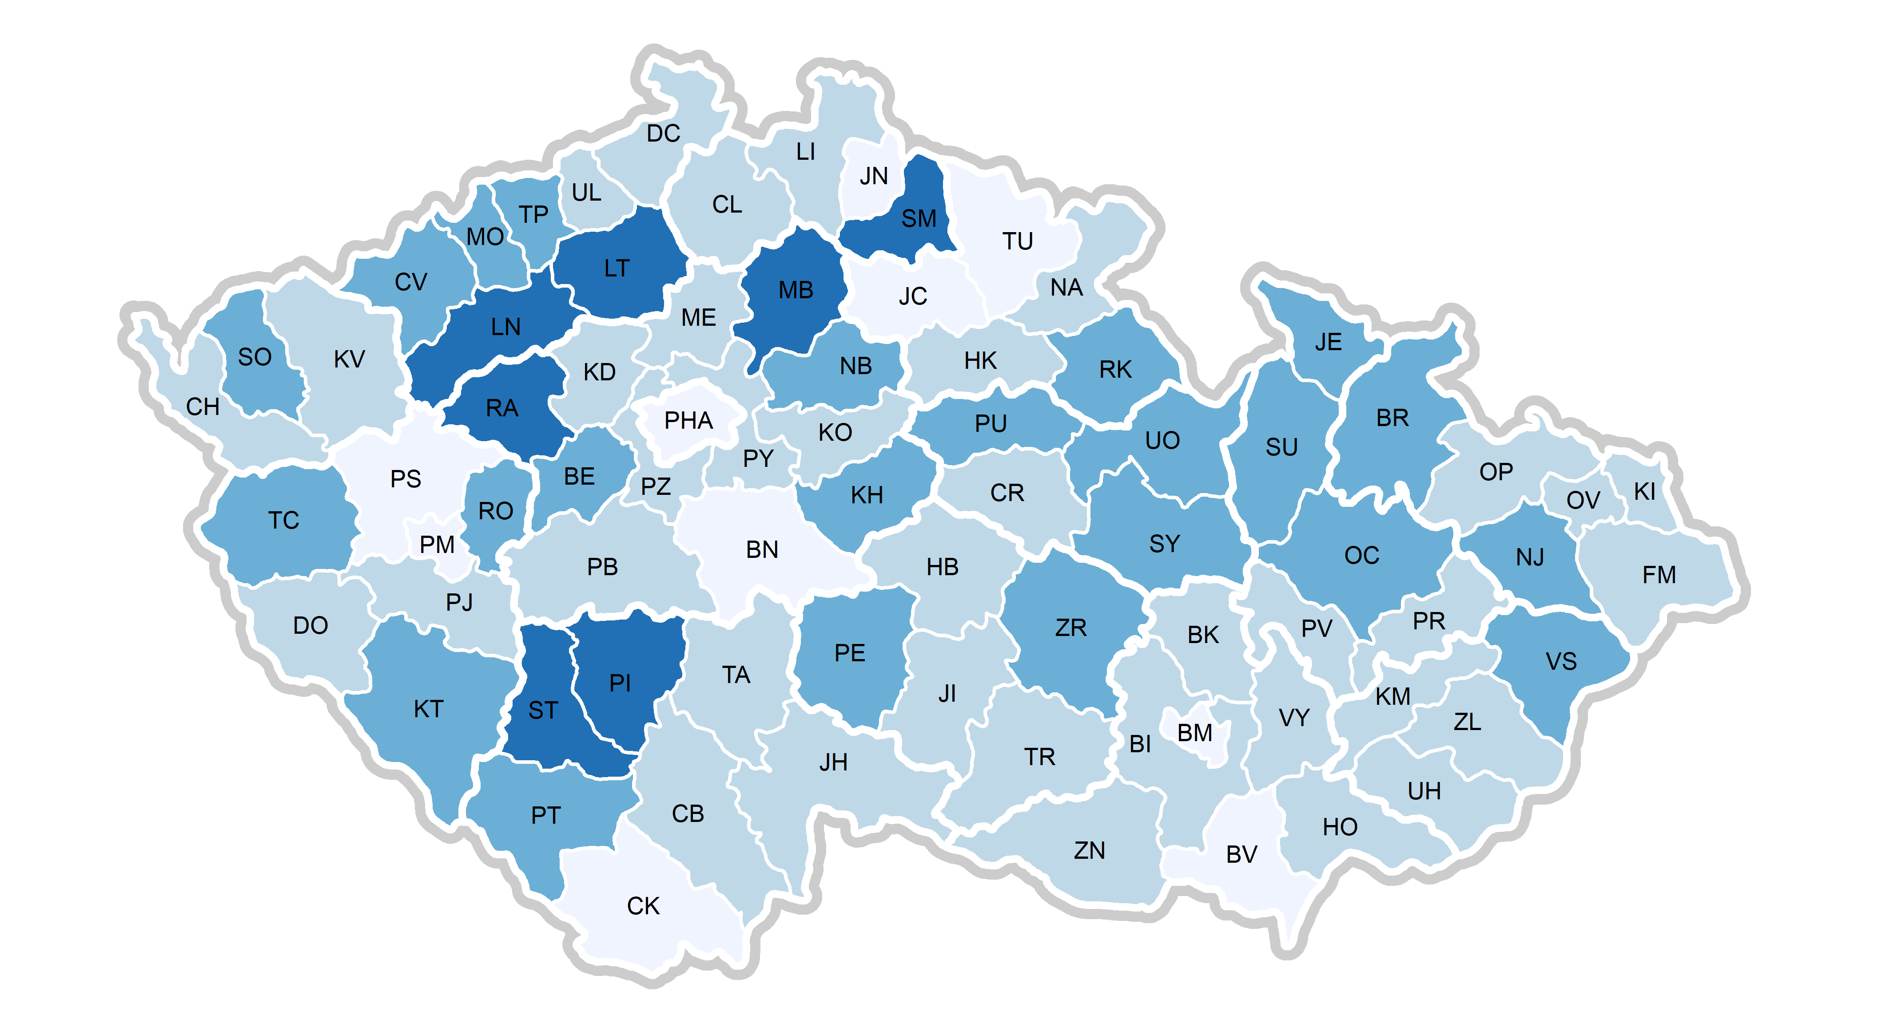
Zátěž stomatologických ambulancí v jednotlivých okresech
Počet ošetřených pacientů připadajících na 1 pracovní den stomatologa:
> 13,0
10,6–13,0
8,1–10,5
≤ 8,0

Slide 23
Souvislost zátěže ambulancí s dostupností stomatologů
AB | Hlavní město Praha
BE | Beroun
BK | Blansko
BM | Brno-město
BN | Benešov
BO | Brno-venkov
BR | Bruntál
BV | Břeclav
CB | České Budějovice
CK | Český Krumlov
CL | Česká Lípa
CR | Chrudim
CV | Chomutov
DC | Děčín
DO | Domažlice
FM | Frýdek-Místek
HB | Havlíčkův Brod
HK | Hradec Králové
HO | Hodonín
CH | Cheb
JC | Jičín
JE | Jeseník
JH | Jindřichův Hradec
JI | Jihlava
JN | Jablonec nad Nisou
KH | Kutná Hora
KI | Karviná
KL | Kladno
KM | Kroměříž
KO | Kolín
KT | Klatovy
KV | Karlovy Vary
LB | Liberec
LN | Louny
LT | Litoměřice
MB | Mladá Boleslav
ME | Mělník
MO | Most
NA | Náchod
NB | Nymburk
NJ | Nový Jičín
OL | Olomouc
OP | Opava
OV | Ostrava-město
PB | Příbram
PE | Pelhřimov
PH | Praha-východ
PI | Písek
PJ | Plzeň-jih
PM | Plzeň-město
PR | Přerov
PS | Plzeň-sever
PT | Prachatice
PU | Pardubice
PV | Prostějov
PZ | Praha-západ
RA | Rakovník
RK | Rychnov nad Kněžnou
RO | Rokycany
SM | Semily
SO | Sokolov
ST | Strakonice
SU | Šumperk
SY | Svitavy
TA | Tábor
TC | Tachov
TP | Teplice
TR | Třebíč
TU | Trutnov
UH | Uherské Hradiště
UL | Ústí nad Labem
UO | Ústí nad Orlicí
VS | Vsetín
VY | Vyškov
ZL | Zlín
ZN | Znojmo
ZR | Žďár nad Sázavou
Počet úvazků stomatologů na 1 000 obyvatel
vs.
počet ošetřených pacientů připadajících na 1 pracovní den stomatologa v jednotlivých okresech:
Počet ošetřených pacientů / 1 pracovní den stomatologa
Počet úvazků stomatologů na 1 000 obyvatel v okrese

Slide 24
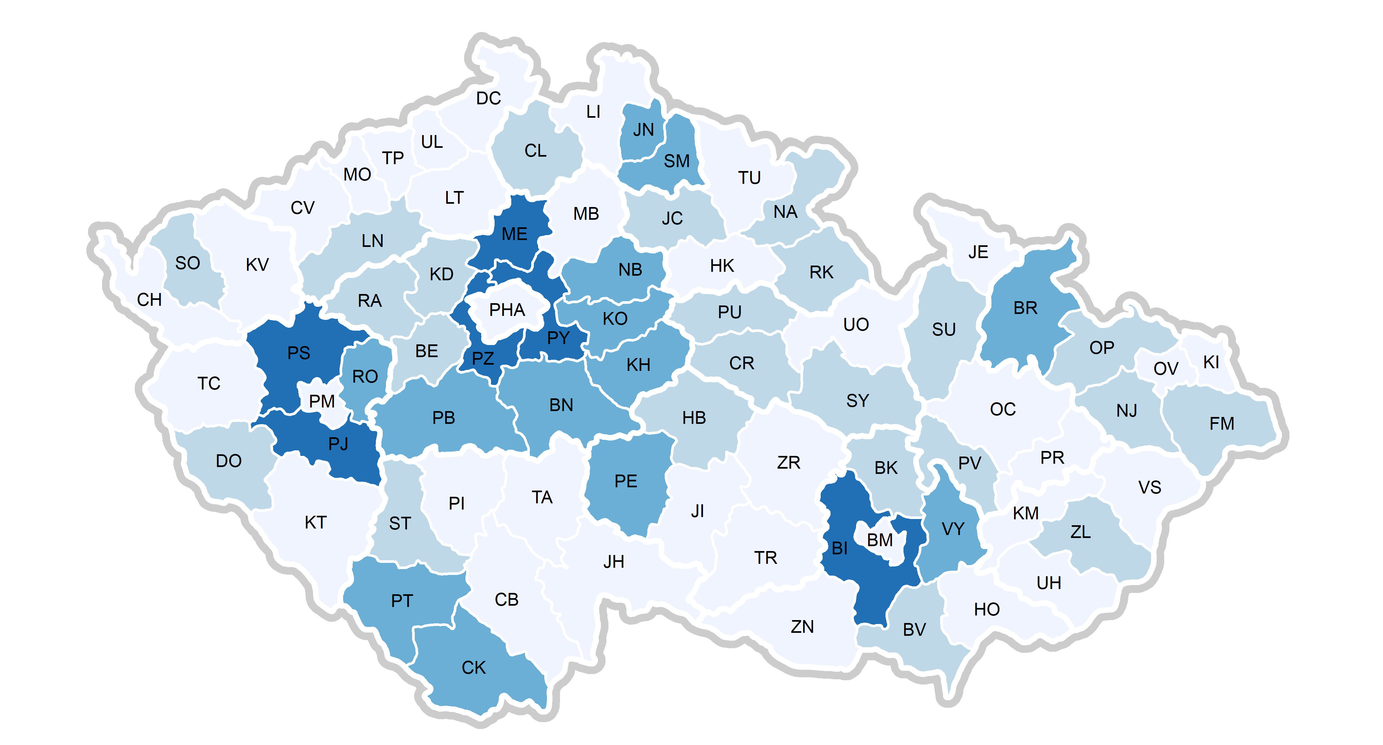
Migrace za péčí – % ošetření mimo okres bydliště pacienta
Podíl ošetření, která proběhla mimo okres bydliště pacienta:
> 35,0 %
25,1–35,0 %
15,1–25,0 %
≤ 15,0 %

Slide 25
Konkrétní příklady již proběhlých analýz
1) Národní diabetologický registr
2) Preventivní prohlídka u praktického a zubního lékaře
3) Dostupnost stomatologické péče
4) COVID-19: analýza dat z Informačního systému infekčních nemocí (ISIN)

Slide 26
Individualizovaná predikce pravděpodobnosti vzniku těžkého stavu u pacientů s COVID-19
Informační systém infekčních nemocí (ISIN)
v kombinaci s daty NRHZS

Slide 27
Výběr kohorty pacientů pro tvorbu modelu
Datovým zdrojem pro analýzu rizikových faktorů pro těžký průběh COVID-19 je Národní registr hrazených zdravotních služeb (NRHZS), který obsahuje data zdravotních pojišťoven v hospitalizační i ambulantní oblasti včetně kompletních dat o vykázaných diagnózách, procedurách a léčbě; v současnosti jsou data k dispozici v letech 2010–2019.
8 475
Pacienti s pozitivním výsledkem testu na COVID-19 (stav k 17. 5. 2020)
Vyloučeni pacienti bez propojení na data NRHZS
Pacienti s pozitivním výsledkem testu na COVID-19 a s propojením na data NRHZS
Vyloučeni pacienti s dobou sledování kratší než 2 týdny (osoby diagnostikované po 4. 5. 2020)
Finální soubor pacientů jako vstup pro tvorbu predikčního modelu
Nehospitalizovaní, naživu
Hospitalizovaní v těžkém stavu / UPV / ECMO / úmrtí během i mimo hospitalizaci
-464
8 011
-556
7 455
6 990 (93,8 %)
465 (6,2 %)

Slide 28
Seznam uvažovaných prediktorů
Seznam prediktorů, které byly uvažovány při tvorbě vícerozměrných rizikových modelů:
Demografické charakteristiky (pohlaví, věk)
Přidružená onemocnění / komplikace zdravotního stavu
  Onkologické onemocnění (protinádorová léčba)
  Kardiovaskulární onemocnění (hypertenze, fibrilace síní, chronická ischemická choroba srdeční, chronické srdeční selhání, historie akutního infarktu myokardu nebo PCI, historie cévní mozkové příhody)
  Onemocnění dýchací soustavy (astma, chronická obstrukční plicní nemoc)
  Nemoci ledvin (selhání ledvin a jiná onemocnění, dialýza)
  Nemoci trávicí soustavy (nemoci gastroduodena, střev, jater, žlučníku a slinivky břišní)
  Diabetes mellitus
Užívaná léčiva jako proxy proměnná přítomnosti vybraných onemocnění
  Antiastimatika, antidiabetika, antihypertenziva (ACEI/ARB, betablokátory, blokátory kalciového kanálu, diuretika), antikoagulancia/antitrombotika, antacida, glukokortikoidy, léky pro úpravu funkce štítné žlázy, statiny

Slide 29
Jaká je pravděpodobnost, že se u osoby pozitivně testované na COVID-19 rozvine těžký stav / UPV / ECMO / úmrtí?
Statistická metoda: vícerozměrná logistická regrese
Prediktor |  | OR (95% IS) | P hodnota
Pohlaví | Žena | Reference
 | Muž | 2,10 (1,68; 2,62) | < 0,001
Věk | < 40 let | Reference
 | 40–49 let | 3,41 (1,37; 8,48) | 0,008
 | 50–59 let | 11,92 (5,30; 26,81) | < 0,001
 | 60–69 let | 30,68 (14,04; 67,04) | < 0,001
 | 70–79 let | 60,89 (27,93; 132,73) | < 0,001
 | 80–89 let | 112,68 (51,48; 246,63) | < 0,001
 | ≥ 90 let | 200,12 (86,50; 462,97) | < 0,001
Komorbidity | Chronické onemocnění ledvin | 1,97 (1,45; 2,68) | < 0,001
 | Astma / CHOPN | 1,55 (1,17; 2,05) | 0,002
 | Protinádorová léčba v posledních 5 letech | 1,54 (1,05; 2,25) | 0,026
 | Chronické srdeční selhání | 1,50 (1,09; 2,08) | 0,014
 | Onemocnění spojená s poruchou acidity | 1,47 (1,16; 1,85) | 0,001
 | Diabetes mellitus | 1,38 (1,07; 1,78) | 0,012
Zhodnocení modelu:
AUC = 0,893 (95% IS: 0,880–0,907)
Senzitivita: 85,8 %
Specificita: 80,3 %
Křížová validace (k = 10):
AUC = 0,819 (rozsah 0,856–0,943)
Model je kromě demografických charakteristik (pohlaví, věk) postaven na běžných, chronicky se vyskytujících onemocněních s vysokou prevalencí v populaci, o nichž je známo, že mohou mít vazbu na průběh onemocnění COVID-19. Individuální míra rizika pacienta může být ovlivněna dalšími faktory, které nebylo možné při tvorbě modelu zohlednit z důvodu nižší prevalence v populaci. Model nezohledňuje aktuální klinický stav pacienta, u konkrétního pacienta je nutné posoudit riziko individuálně.

Slide 30
Jaká je pravděpodobnost, že se u osoby pozitivně testované na COVID-19 rozvine těžký stav / UPV / ECMO / úmrtí?
Muži – predikovaná pravděpodobnost (95% interval spolehlivosti)
Věk | Tíže přidružených onemocnění*
 | 0 | 1 | 2 | 3 | 4+
< 40 | 0,3 (0,2; 0,7) | 0,5 (0,2; 1,1) | 0,8 (0,4; 1,7) | - | -
40–49 | 1,1 (0,7; 1,9) | 1,7 (1,0; 2,9) | 2,7 (1,5; 4,5) | 4,1 (2,3; 7,2) | -
50–59 | 3,7 (2,7; 5,2) | 5,7 (4,1; 7,8) | 8,7 (6,2; 12,0) | 12,9 (9,0; 18,3) | -
60–69 | 8,9 (7,0; 11,3) | 13,3 (10,8; 16,3) | 19,4 (15,7; 23,7) | 27,3 (21,7; 33,8) | 37,0 (28,8; 46,1)
70–79 | 16,4 (13,1; 20,3) | 23,5 (19,7; 27,8) | 32,5 (27,8; 37,6) | 43,0 (36,7; 49,5) | 54,1 (46,0; 62,0)
80–89 | 26,7 (21,6; 32,5) | 36,3 (30,8; 42,2) | 47,2 (41,0; 53,4) | 58,3 (51,1; 65,1) | 68,6 (60,7; 75,6)
90+ | 39,9 (30,5; 50,2) | 51,0 (41,1; 60,8) | 62,0 (52,1; 70,9) | 71,8 (62,3; 79,7) | 80,0 (71,2; 86,5)
Ženy – predikovaná pravděpodobnost (95% interval spolehlivosti)
Věk | Tíže přidružených onemocnění*
 | 0 | 1 | 2 | 3 | 4+
< 40 | 0,2 (0,1; 0,3) | 0,3 (0,1; 0,5) | 0,4 (0,2; 0,8) | - | -
40–49 | 0,5 (0,3; 0,9) | 0,8 (0,5; 1,4) | 1,3 (0,7; 2,2) | 2,0 (1,1; 3,6) | -
50–59 | 1,8 (1,3; 2,6) | 2,8 (2,0; 3,9) | 4,3 (3,0; 6,2) | 6,6 (4,4; 9,7) | -
60–69 | 4,5 (3,4; 5,9) | 6,8 (5,3; 8,7) | 10,2 (7,9; 13,2) | 15,2 (11,4; 19,9) | 21,8 (15,9; 29,2)
70–79 | 8,5 (6,6; 11,0) | 12,7 (10,3; 15,7) | 18,6 (15,2; 22,5) | 26,4 (21,4; 32,0) | 35,9 (28,6; 43,9)
80–89 | 14,8 (11,7; 18,5) | 21,3 (17,7; 25,5) | 29,8 (25,1; 34,9) | 39,9 (33,6; 46,5) | 50,9 (42,7; 59,1)
90+ | 24,0 (17,6; 31,8) | 33,1 (25,5; 41,7) | 43,6 (34,8; 52,9) | 54,8 (44,8; 64,4) | 65,5 (54,8; 74,8)
0 % | 10 % | 20 % | 30 % | 40 % | 50 % | 60 % | 70 % | 80 % | 90 % | 100 %
*Tíže přidružených onemocnění je dána součtem bodů za přítomnost jednotlivých komorbidit:
1 bod – Chronické onemocnění ledvin | 1 bod – Chronické srdeční selhání
1 bod – Astma / CHOPN | 1 bod – Onemocnění spojená s poruchou acidity
1 bod – Protinádorová léčba v posledních 5 letech | 1 bod – Diabetes mellitus

Slide 31
Prediktivní model epidemie COVID-19 v ČR
Predikce aktuálního počtu hospitalizovaných pacientů / pacientů na JIP

Slide 32
Predikce ve čtyřech scénářích
Rizikový scénář, R = 1,10
Scénáře vývoje dle hodnoty reprodukčního čísla
Scénář zpomalení (R = 0,75)
Denní počet osob s nově prokázanou nákazou COVID-19
Data z IS IN
30.4.2021
13 582 predikovaných
6 038 predikovaných
3 305 predikovaných
1 708 predikovaných
Epidemická křivka odpovídající R = 1,10
15.4.2021
10 388 predikovaných
6 824 predikovaných
4 987 predikovaných
3 524 predikovaných
Epidemická křivka odpovídající R = 0,95
Epidemická křivka odpovídající R = 0,85
Epidemická křivka odpovídající R = 0,75
(scénáře ze dne 1. 4. 2021)

Slide 33
Pravděpodobnost potřeby hospitalizace při léčbě COVID-19
Pozitivně testovaní pacienti – čas od prvního pozitivního výsledku do zahájení hospitalizace;
N = 75 122 (data za 08/2020–10/2020)
Počet dní od prvního pozitivního výsledku pacienta | Pravděpodobnost hospitalizace (95% interval spolehlivosti)
1. den | 2.78 % (2.66 %; 2.90 %)
5. den | 4.59 % (4.44 %; 4.75 %)
10. den | 5.30 % (5.14 %; 5.47 %)
15. den | 5.53 % (5.36 %; 5.70 %)
20. den | 5.61 % (5.44 %; 5.79 %)
30. den | 5.63 % (5.46 %; 5.81 %)
Pravděpodobnost
Hospitalizace
(95% interval spolehlivosti)
Aplikována byla Kaplanova-Meierova metoda odhadu. Tato metoda zohledňuje kromě výskytu sledované události i délku sledování pacientů a může tak dávat mírně odlišné výsledky od kumulativních podílů pacientů s událostí.
Počet dní od prvního pozitivního výsledku pacienta

Slide 34
Pravděpodobnost potřeby hospitalizace při léčbě COVID-19 dle věku
Pozitivně testovaní pacienti – čas od prvního pozitivního výsledku do zahájení hospitalizace;
N = 75 122 (data za 08/2020–10/2020)
Věk pacienta | Pravděpodobnost těžkého průběhu COVID-19 (JIP / UPV / ECMO) v průběhu 30 dní od diagnózy (95% interval spolehlivosti)
< 65 let | 2.32 % (2.20 %; 2.44 %)
65 a více let | 31.86 % (30.79 %; 32.93 %)
Pravděpodobnost
Aplikována byla Kaplanova-Meierova metoda odhadu. Tato metoda zohledňuje kromě výskytu sledované události i délku sledování pacientů a může tak dávat mírně odlišné výsledky od kumulativních podílů pacientů s událostí.
Počet dní od prvního pozitivního výsledku pacienta

Slide 35
Vývoj nemoci u pacientů hospitalizovaných při léčbě COVID-19
Hospitalizovaní pacienti: pravděpodobnost změny stavu v čase dle věku
Věk < 65 let, N = 1 398 (data za 08/2020–10/2020)
Věk ≥ 65 let, N = 2 524 (data za 08/2020–10/2020)
2,3 %
3,7 %
2,6 %
20,6 %
Kumulativní podíl pacientů
Kumulativní podíl pacientů
95,1 %
75,7 %
Počet dní od zahájení hospitalizace
Počet dní od zahájení hospitalizace
Aplikována byla metoda kumulativní incidence zohledňující přítomnost kompetitivních rizik i délku sledování jednotlivých pacientů. Výsledek analýzy udává, jaká je pravděpodobnost jednotlivých stavů, ve kterých se pacient může nacházet po určitém počtu dní od zahájení hospitalizace.
U osob mladších 65 let po 30 dnech od hospitalizace setrvává v tomto stavu 2,3 % osob, 2,6 % osob umírá a stav 95,1 % osob se zlepšuje. U osob starších 65 let po 30 dnech zůstává hospitalizováno 3,7 % osob, 20,6 % osob umírá a stav 75,7 % osob se zlepšuje.

Slide 36
Predikce aktuálního počtu hospitalizovaných
Česká republika
Predikce počtu hospitalizovaných pacientů na základě modelů při parametrech nemoci z období 02/2021–03/2021 pro různé scénáře
Aktuální volná kapacita lůžek s kyslíkem: 6 546
Predikovaný počet pacientů
Reálné hodnoty
R = 1,10
R = 0,95
R = 0,85
R = 0,75
Maximální počet pacientů s COVID-19 na lůžkách za období říjen/listopad 2020
Datum

Slide 37
Pravděpodobnost potřeby intenzivní péče při léčbě COVID-19
Pozitivně testovaní pacienti – čas od prvního pozitivního výsledku do rozvinutí těžkého průběhu COVID-19 vyžadujícího intenzivní péči (JIP / UPV / ECMO);
N = 75 122 (data za 08/2020–10/2020)
Počet dní od prvního pozitivního výsledku pacienta | Pravděpodobnost těžkého průběhu COVID-19 (JIP / UPV / ECMO) (95% interval spolehlivosti)
1. den | 0.40 % (0.36 %; 0.45 %)
5. den | 0.90 % (0.83 %; 0.97 %)
10. den | 1.18 % (1.10 %; 1.26 %)
15. den | 1.27 % (1.19 %; 1.36 %)
20. den | 1.31 % (1.22 %; 1.40 %)
30. den | 1.32 % (1.23 %; 1.41 %)
Pravděpodobnost
Intenzivní péče (JIP / UPV / ECMO)
(95% interval spolehlivosti)
Aplikována byla Kaplanova-Meierova metoda odhadu. Tato metoda zohledňuje kromě výskytu sledované události i délku sledování pacientů a může tak dávat mírně odlišné výsledky od kumulativních podílů pacientů s událostí.
Počet dní od prvního pozitivního výsledku pacienta

Slide 38
Pravděpodobnost potřeby intenzivní péče při léčbě COVID-19 dle věku
Pozitivně testovaní pacienti – čas od prvního pozitivního výsledku do rozvinutí těžkého průběhu COVID-19 vyžadujícího intenzivní péči (JIP / UPV / ECMO);
N = 75 122 (data za 08/2020–10/2020)
Věk pacienta | Pravděpodobnost těžkého průběhu COVID-19 (JIP / UPV / ECMO) v průběhu 30 dní od diagnózy (95% interval spolehlivosti)
< 65 let | 0.48 % (0.42 %; 0.53 %)
65 a více let | 8.17 % (7.52 %; 8.83 %)
Pravděpodobnost
Aplikována byla Kaplanova-Meierova metoda odhadu. Tato metoda zohledňuje kromě výskytu sledované události i délku sledování pacientů a může tak dávat mírně odlišné výsledky od kumulativních podílů pacientů s událostí.
Počet dní od prvního pozitivního výsledku pacienta

Slide 39
Vývoj nemoci u pacientů vyžadujících intenzivní péči při léčbě COVID-19
Pacienti s těžkým průběhem COVID-19 (JIP / UPV / ECMO): pravděpodobnost změny stavu v čase dle věku
(za zlepšení stavu je považována situace, kdy pacient opustí JIP / UPV / ECMO)
Věk < 65 let, N = 271 (data za 08/2020–10/2020)
Věk ≥ 65 let, N = 593 (data za 08/2020–10/2020)
5,5 %
3,3 %
13,1 %
38,2 %
Kumulativní podíl pacientů
Kumulativní podíl pacientů
81,5 %
58,6 %
Počet dní od zahájení intenzivní péče
Počet dní od zahájení intenzivní péče
Aplikována byla metoda kumulativní incidence zohledňující přítomnost kompetitivních rizik i délku sledování jednotlivých pacientů. Výsledek analýzy udává, jaká je pravděpodobnost jednotlivých stavů, ve kterých se pacient může nacházet po určitém počtu dní od zahájení intenzivní péče.
U osob mladších 65 let po 30 dnech od zahájení intenzivní péče setrvává v tomto stavu 5,5 % osob, 13,1 % osob umírá a stav 81,5 % osob se zlepšuje. U osob starších 65 let po 30 dnech setrvává v intenzivní péči 3,3 % osob, 38,2 % osob umírá a stav 58,6 % osob se zlepšuje.

Slide 40
Predikce aktuálního počtu pacientů na JIP
Česká republika
Predikce počtu hospitalizovaných pacientů na základě modelů při parametrech nemoci z období 02/2021–03/2021 pro různé scénáře
Aktuální volná kapacita lůžek JIP: 1 311
Predikovaný počet pacientů
vyžadujících intenzivní péči
Reálné hodnoty
R = 1,10
R = 0,95
R = 0,85
R = 0,75
Maximální počet pacientů s COVID-19 na lůžkách za období říjen/listopad 2020
Datum

Slide 41
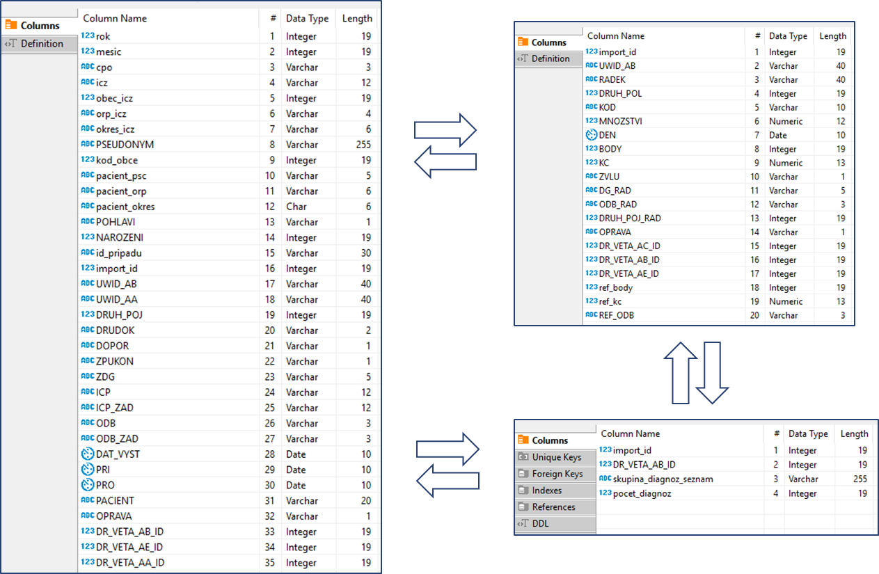
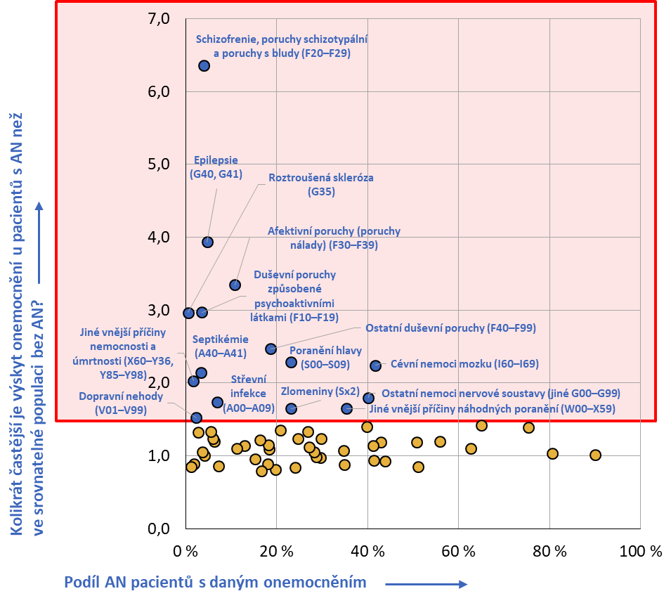
Shrnutí
NRHZS = gigabyty dosud neanalyzovaných zdravotnických dat s velkým potenciálem
Další národní registry
  NRHOSP = Národní registr hospitalizovaných
  NOR = Národní onkologický registr
  IS LPZ = Informační systém List o prohlídce zemřelého
  ISIN = Informační systém infekčních nemocí
  aj.

